Slide 1
Il tempo
PROF. MARCO APOLLONI

Slide 2
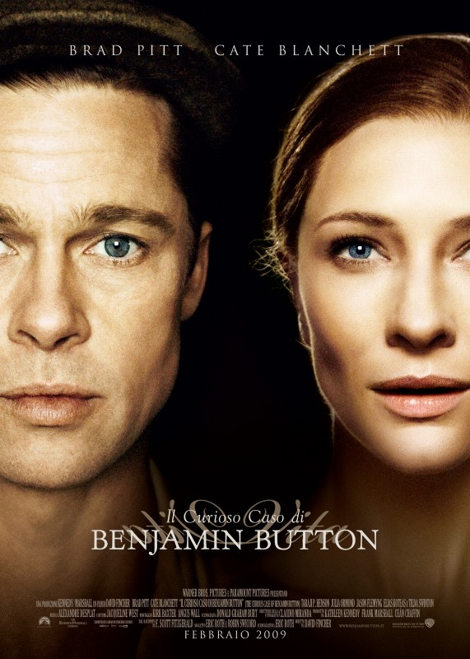

Slide 3
“Il curioso caso di Benjamin Button” (2008)
Come in tutti i film scelti in “Filosofi da Oscar”: la trama ha un’importanza relativa.
Immaginate la trama come il contenitore. Secondo voi: può esso contare più del contenuto?
Bene, la filosofia – idem la cinefilosofia – bada più al contenuto che al contenitore.
La letteratura, per esempio, tiene in eguale conto l’uno, il contenitore/la forma, e l’altro, il contenuto.
Il film è tratto dall’omonima novella dello scrittore americano – la voce più potente di quel periodo denominato “età del jazz”, anche noto come i “ruggenti anni venti” – Francis Scott Fitzgerald. Autore – fra le altre opere – de “Il grande Gatsby”.

Slide 4
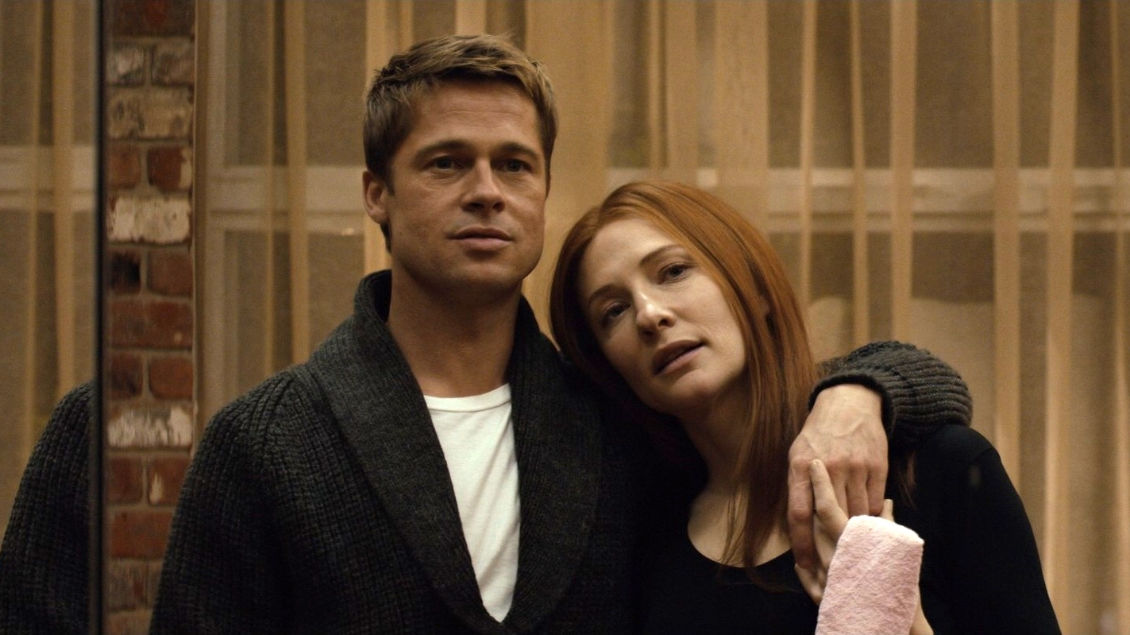
Il tema
È quella che definisco “la forza soverchiante dell’amore” (p. 127).
Nella fattispecie siamo davanti a una storia di amore e morte.
Eros e Thanatos è il sottile fil rouge che corre per tutto “Filosofi da Oscar”. Nel saggio dedicato a Benjamin Button lo ripropongo inserendolo in una cornice più ampia.
Questa cornice è il tempo: sommo tiranno degli umani destini. Lo scoglio invalicabile oltre il quale non ci è dato andare.
A meno di non imbarcarsi nella nave della fede.
Non dico altro, altrimenti sconfinerei in territorio teologico e, per venirne a capo, occorrerebbe un altro corso.

Slide 5
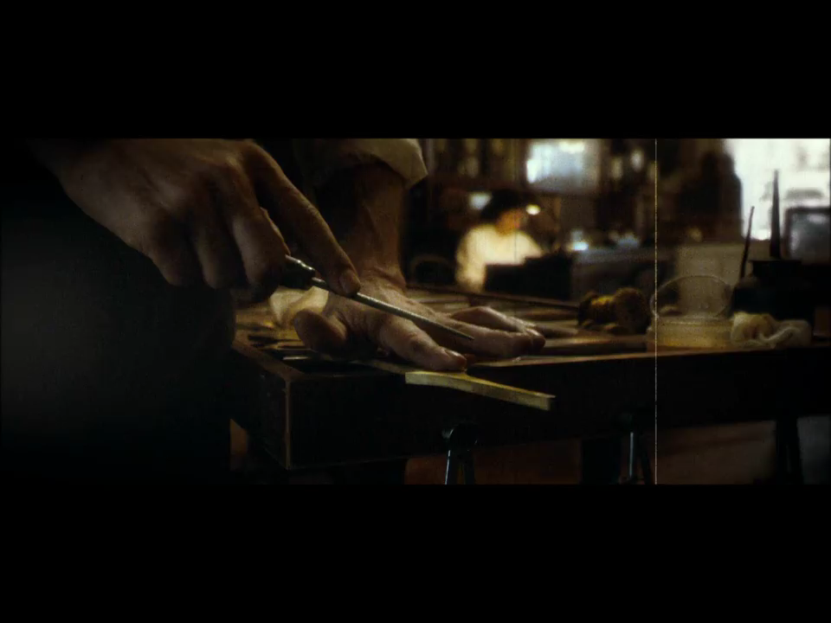

Slide 6
L’orologiaio. La mia interpretazione
Il figlio dell’orologiaio “muore in combattimento durante la Prima guerra mondiale. Proprio quest’irrevocabile perdita spinge l’uomo a ingegnarsi al punto che arriva a costruire un orologio capace di funzionare alla rovescia per far tornare indietro il figlio e tutti i figli caduti durante la guerra” (p. 131).
Quindi?
“La metafora del tempo, racchiusa nell’immagine dello stravagante orologiaio, simboleggia la condizione di passaggio dell’uomo sulla terra” (p. 131).

Slide 7
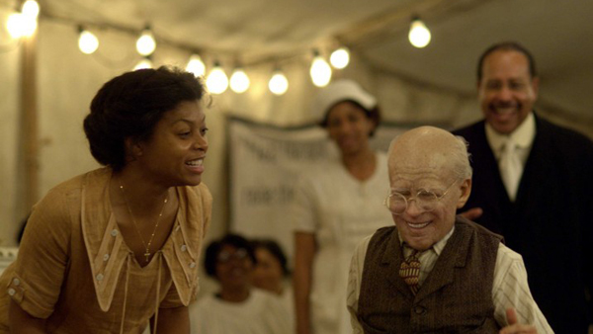
Il film
La vicenda è ambientata nella patria del Jazz: la “New Orleans d’inizio secolo” (p. 127).
“Della città patria del jazz” il nostro protagonista condivide “la natura complessa, vista la sua gioia di vivere miscelata a un’irrinunciabile dose di malinconia” (p. 127).
Com’è possibile combinare insieme gioia e malinconia?
Per lo stesso motivo per cui l’umorismo scaturisce dalla tristezza.
Per esempio: così come a volte si fa una battuta per allentare la tensione imputabile a una situazione pesante – più o meno tragica –, allo stesso modo si vuole essere felici, si vuole andare a ballare, si vuole festeggiare, fare all’amore, trascorrere delle ore spensierate in piacevole compagnia per il semplice motivo che senza la gioia non si potrebbe sopportare la tristezza senza fondo della vita.

Slide 8
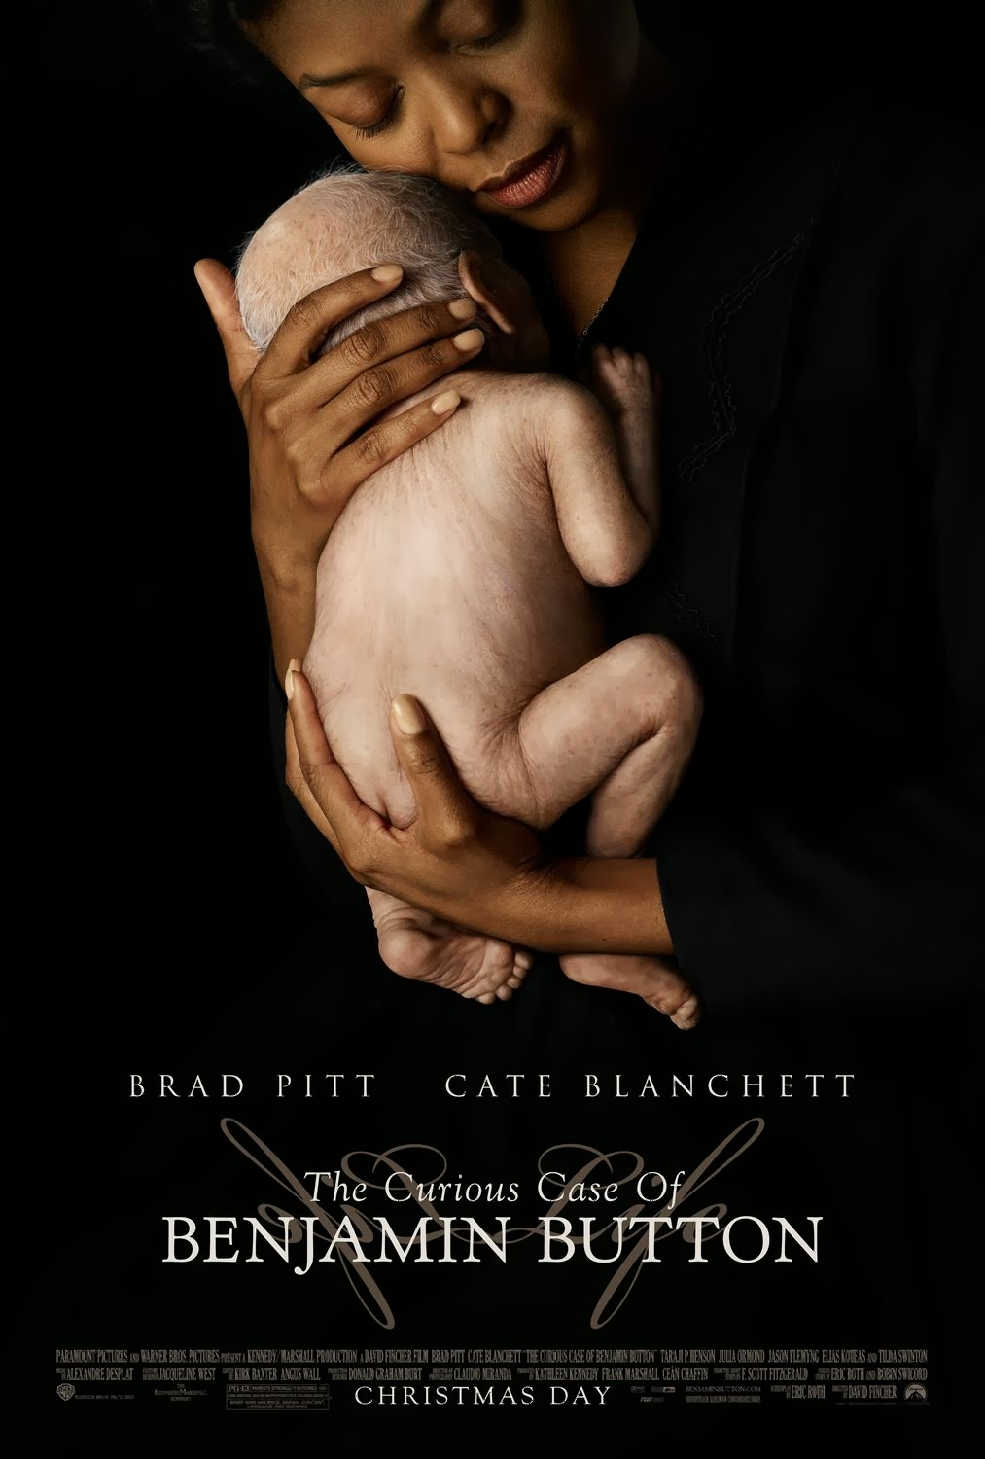
La “via di mezzo” aristotelica
Da questa consapevolezza, cioè dalla consapevolezza della correlazione tra gioia di vivere e tristezza del vivere nasce quel grande e complesso sentimento denominato: malinconia.
Una puntualizzazione. Un pizzico di malinconia può anche far bene. Tutto dipende dal non essere troppo malinconici. Perciò occorre seguire la dottrina aristotelica della “via di mezzo”: né troppo né poco.

Slide 9
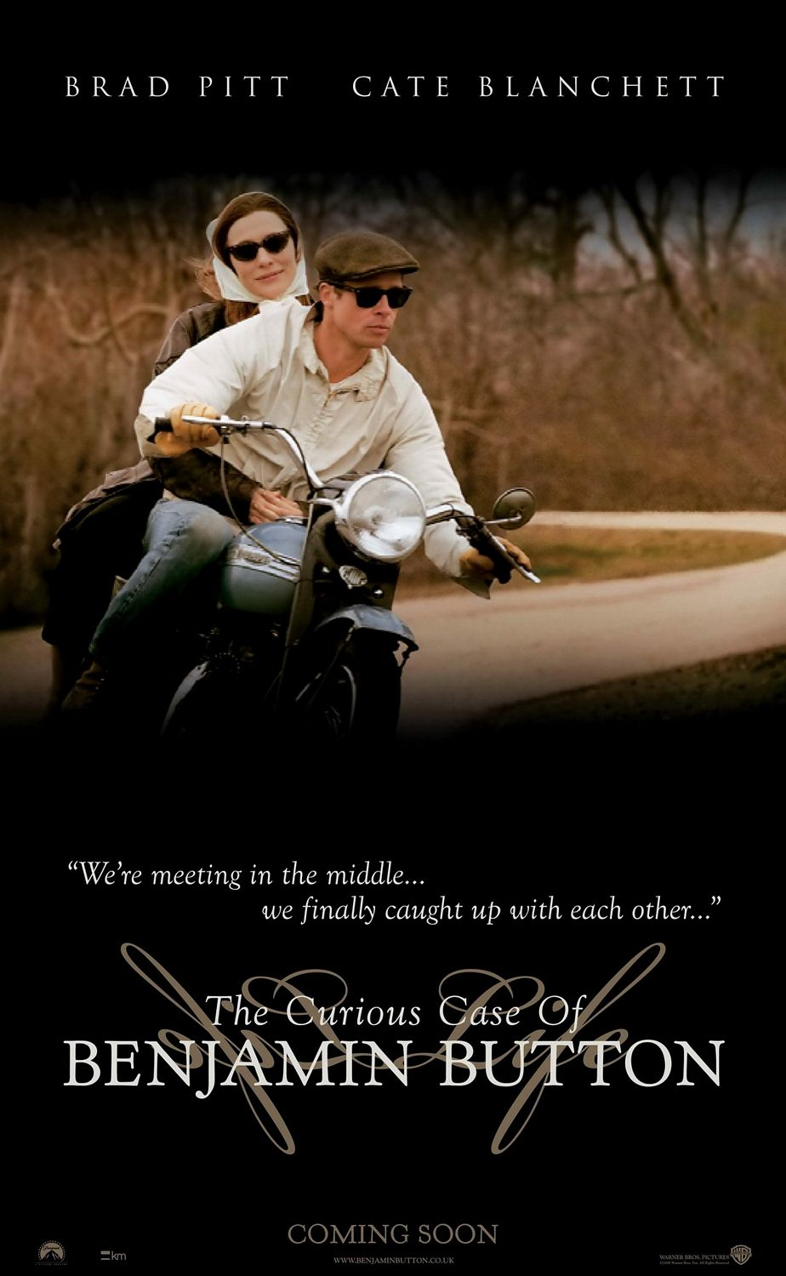
Una favola, per soli adulti
L’amore tra Daisy e Benjamin è ammantato da “un’aura tragica” (p. 129).
Così come un po’ tutti i protagonisti delle novelle di Fitzgerald – si veda su tutti il personaggio di Gatsby –, anche loro due sono destinati a non vedere soddisfatto, se non in piccola parte, il loro sogno di felicità a due.
Pur incontrandosi Benjamin “nel punto mediano della sua vita con l’amata Daisy […] proprio sul più bello […] decide di rinunciare perché non vuole vedere crescere lui bambino la sua bambina” (p. 129).

Slide 10
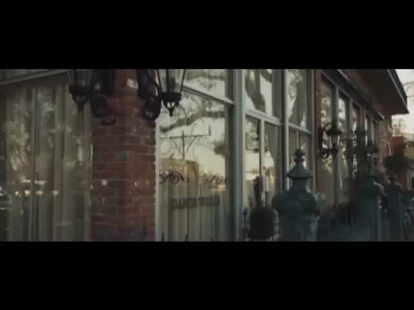

Slide 11
Benjamin vs. Forrest
Benjamin Button
Forrest Gump
Maggiore spessore filosofico.
Personaggi meno tratteggiati.
Punto di forza: la pesantezza.
Capolavoro.
Livello artistico: leggermente inferiore.
Minore spessore filosofico.
Personaggi meglio tratteggiati.
Punto di forza: la leggerezza.
Capolavoro.
Livello artistico: appena superiore.

Slide 12
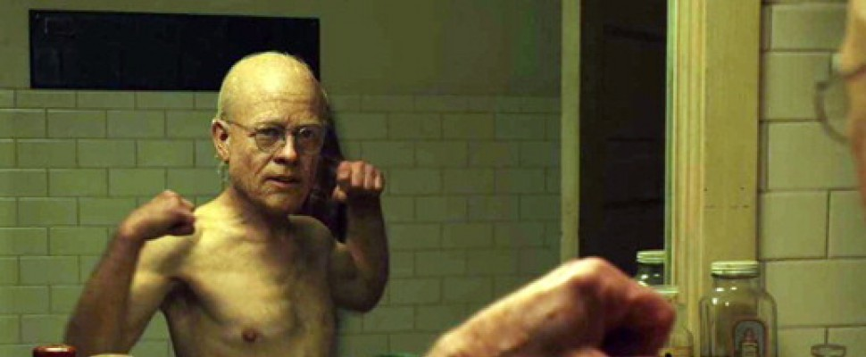
“[…] la tua prosa è un godimento, ma non possiamo fotografare gli aggettivi […]” così il “boss” della MGM liquida il Fitzgerald sceneggiatore hollywoodiano. A ogni modo, nella storia di Benjamin, il regista David Fincher coadiuvato dallo sceneggiatore Eric Roth – lo stesso di “Forrest Gump” – sono riusciti nel proibitivo compito di fotografare la prosa “aggettivata” di Fitzgerald.

Slide 13
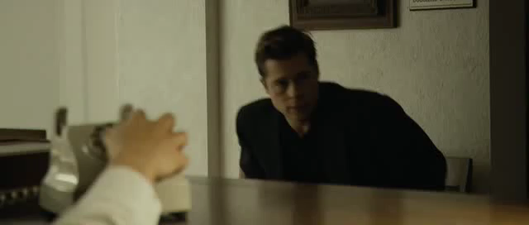

Slide 14
Il pregio e il difetto di essere uomini
“L’uomo non si accontenta mai, ragion per cui non gode di ciò che possiede. Ottenuto un oggetto, ecco che subito pensa a possederne un altro, poi un altro e un altro ancora, e così via finché vive. È per questo difetto costitutivo della natura umana che il capitalista vuole più soldi, l’intellettuale più sapere, il dongiovanni più donne, il contadino più terra da coltivare, il muratore più palazzi da costruire, lo sportivo più trofei da vincere, eccetera. Se non volessimo più di quanto abbiamo già, cesseremmo di essere uomini. Si è uomini fintantoché si vuole più di quanto si ha” (p. 133).

Slide 15
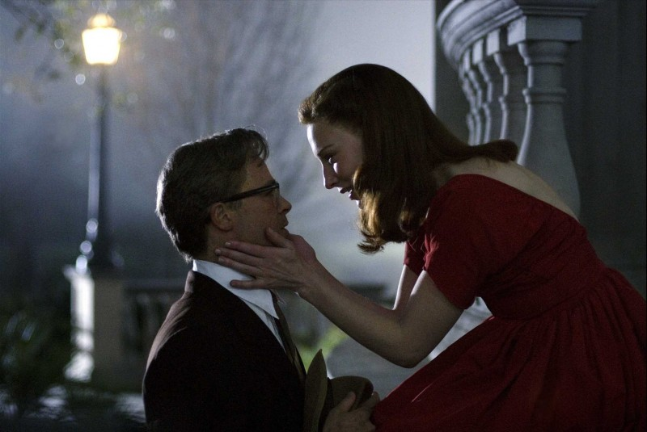
Il mito della nascita di Eros
Come Eros anche noi
siamo figli di Poros e di
Penia. Espediente e
povertà. Da un lato
siamo ingegnosi come
nostro padre Poros,
dall’altro siamo bramosi
come nostra madre
Penia.

Slide 16
Lo “Zeitgeist”
Questa nostra voracità costitutiva, in amore non meno che in altre branche della nostra vita, è – direbbe il filosofo Hegel – nient’altro che lo “Zeitgeist” all’opera.
Cosa s’intende per “Zeitgeist”? Esso è lo “Spirito del tempo”.
Quale “tempo”? Il nostro e quale se no?
Quindi…
Il nostro tempo ci spinge a volere incessantemente.
Immaginate la volontà come una forza cieca e irrazionale che ci governa e di riflesso governa anche il mondo (poiché fatto di uomini). La tirannia della volontà la subiamo attraverso il corpo. Quest’immagine negativa della volontà l’ho presa in prestito da Schopenhauer (collega e rivale di Hegel).

Slide 17
Capitalismo e psicanalisi
La causa dell’intensificarsi della voracità umana è da ricercarsi nell’affermazione del capitalismo. Più o meno tutto è cominciato con fra’ Martino, no campanaro, ma Lutero. Per un approfondimento rimando alla lettura di “L’etica protestante e lo spirito del capitalismo” di Max Weber, uno dei padri della sociologia moderna.
Come uscire dal circolo vizioso della volontà negativa innescato dal capitalismo?
Dando retta alla scienza del godimento? Quale scienza? La psicanalisi.
Non il marxismo, ma la psicanalisi è la teoria più efficace per criticare e contrastare su basi – per così dire – filosofiche il delirio masochistico – che assomiglia tanto alla cieca e irrazionale volontà schopenhaueriana – del capitalismo.
La nocività del capitalismo va misurata “nei danni collaterali” che provoca. Non c’è crescita e benessere che tenga, se il prezzo per conseguire questi obiettivi diventa “la sopravvivenza stessa dell’uomo” (p. 134).

Slide 18
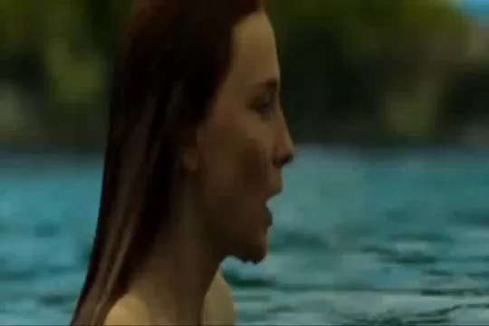

Slide 19
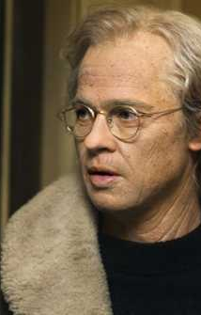
La colpa
“All’interno della società la colpa viene ripartita. Ciò fa sì che ciascuno si senta meno colpevole” (p. 134).
“Ciascuno di noi si porta dentro le insanabili contraddizioni del sistema al quale appartiene. Appartenenza, questa, che ci fa sentire meno colpevoli” (p. 135).
Qual è questa colpa?
L’ingordigia. Il volere sempre di più. Anziché accontentarsi del godimento di quel poco ma prezioso che già si ha.
Compriamo una cosa e subito ne vogliamo un’altra. Basta! Prima di riporla in soffitta, sfruttiamola fino al completo esaurimento. Se vogliamo maggiore libertà cominciamo a liberarci dei tanti, troppi oggetti inutili che acquistiamo.
In definitiva: la voracità è la patologia di questi nostri tempi tristi.

Slide 20
Le tre dimensioni del tempo
Passato, presente e futuro. Fin qui non ci piove.
Qual è la dimensione che ci appartiene di più?
“[…] l’unica dimensione del tempo afferrabile e in nostro possesso” è “il passato, nel quale siamo liberi di spaziare per ricordarci e apprezzare i chilometri di strada percorsi” (p. 136).
Il presente lo viviamo spesso senza accorgercene. Il futuro è un grande punto di domanda. Dunque: l’unico tempo che possediamo interamente è il passato.

Slide 21
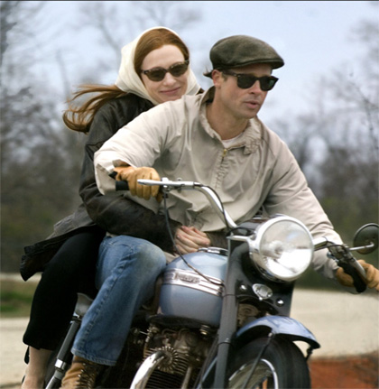
“Il futuro è di chi ha un passato” (J. Lennon).
Se la vita è davvero un viaggio – e io credo che lo sia –, il passato rappresenta per noi il solo e unico porto sicuro, un riparo quando ci sentiamo troppo giù di corda e tutto ci scivola di mano. Il passato è lì davanti a noi e nessuno ce lo può togliere. Il futuro invece ci sorprende alle spalle.

Slide 22
Vivere filosofando
Conta più vivere o vivere bene?
Per Seneca non ci sono dubbi: vivere bene!
È la qualità della vita che conta, non la quantità, stando al “De brevitate vitae” senecano.
Personalmente sono sicuro che entrambe combinate assieme, quantità e qualità della vita, non dispiacerebbero a nessuno.
Anche Aristotele ha le idee chiare in proposito: la vita migliore è quella del saggio, del filosofo. Ne “L’etica nicomachea” la descrive come “bios theoretikos”, ovvero come “vita teoretica”. Ergo: per lo Stagirita vivere bene coincide con il vivere filosoficamente.

Slide 23
La bussola della speranza
Basta preoccuparsi di cogliere l’attimo. Piuttosto mi preoccuperei che l’attimo mi cogliesse impreparato. Per evitar questo, bisogna vivere con pienezza ogni istante della propria vita al meglio delle proprie possibilità. Ogni giorno come una vita a sé. Sforzandosi quanto meno d’immaginarsi un domani radioso, un domani migliore del misero oggi. Pensare solo a cogliere attimi, senza preoccuparsi del domani, significa perdere la bussola della speranza; la sola capace di non farci smarrire la strada.

Slide 24
PIÙ VITA
“Persino un ateo, materialista, nichilista coltiva la propria buona dose di speranza giornaliera, la speranza di risvegliarsi sano e salvo il giorno seguente, e così via il giorno dopo e quello dopo ancora. Un giorno in più è una vita in più da vivere! Tutti vogliamo più vita e per questo l’attimo presente non ci è più utile di un fuoco di paglia. In fin dei conti, l’incertezza del domani è compensata dalla fede nel domani” (p. 137).

Slide 25
Critica del “carpe diem”
Il “carpe diem” di Orazio rispecchia più la logica predatoria del capitalismo. Così come il “chi vuol esser lieto, sia: / di doman non v’è certezza” di Lorenzo de’ Medici. Il capitalista ragiona in questi termini perché del domani non gli importa granché. Per costui conta solo il profitto di oggi e lo sfruttamento illimitato di risorse che dimentica essere limitate. Il capitalista non si pone limiti ed è questo il suo limite più grande.

Slide 26
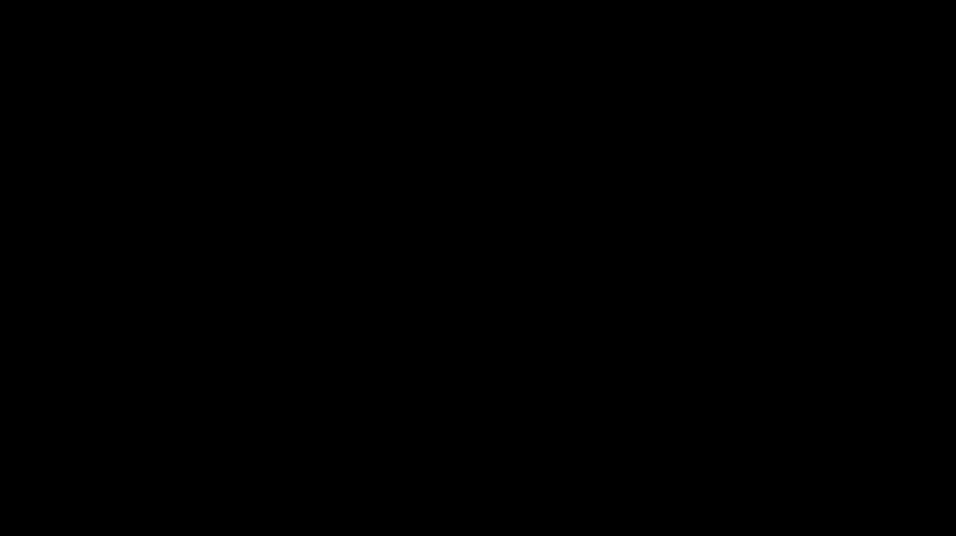

Slide 27
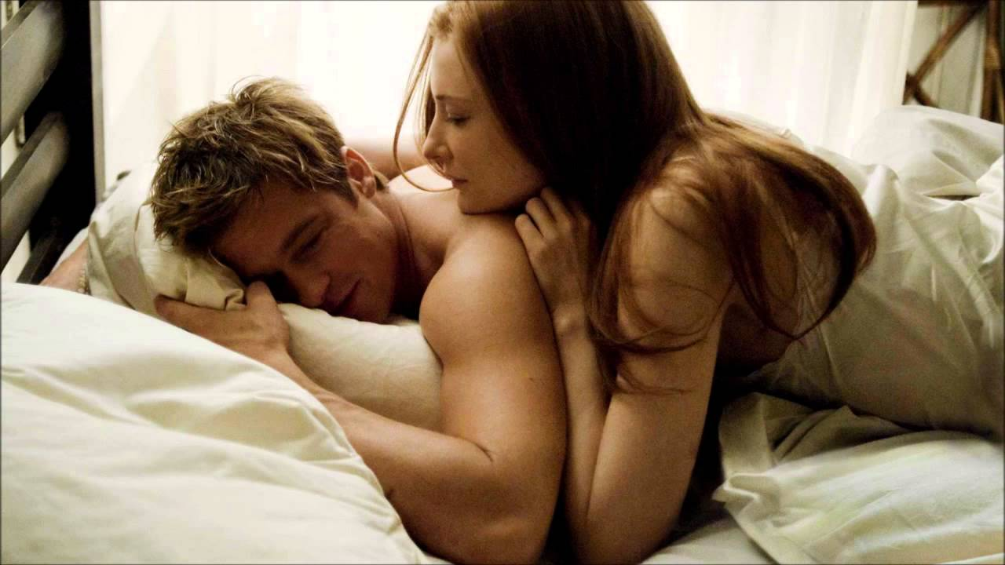
Se diamo ragione a Benjamin Franklin e davvero “time is money”, non so voi, ma io non ho “money” da sprecare. Che aspettate: vivete filosofando!

